Slide 1
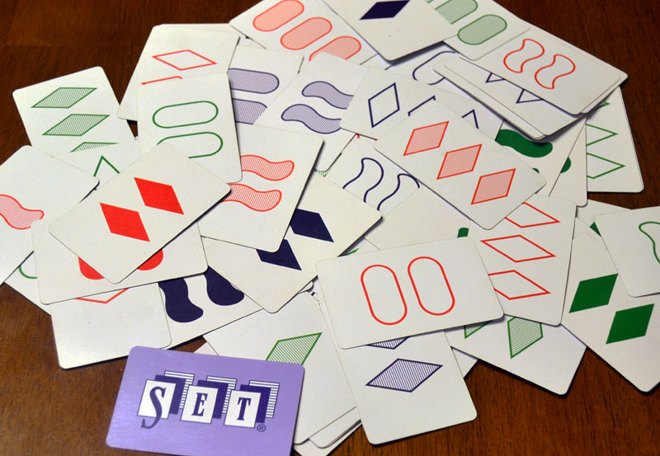

Slide 2
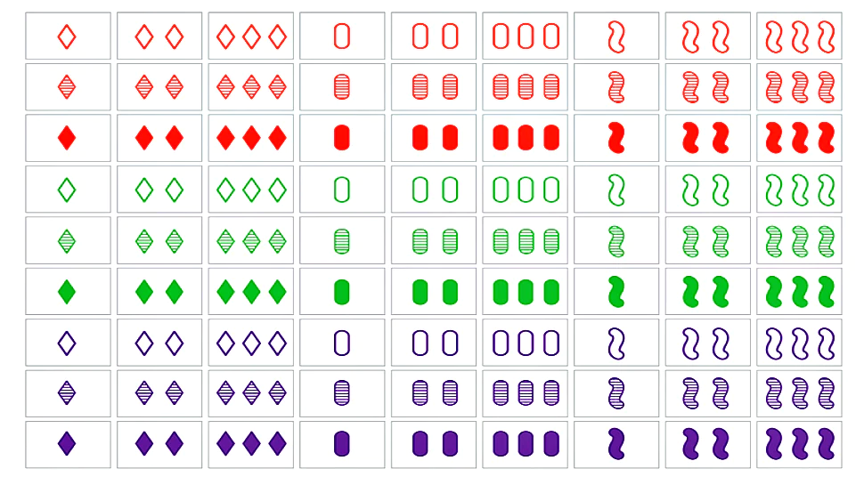
המשחק:
סט הוא משחק קלפים, ובו יש 81 קלפים, שלכל אחד מהם ארבעה מאפיינים המתחלקים לשלוש אפשרויות שונות:
צורות: מעוין/מלבן, גל (טילדה), אליפסה
דגם מילוי הצורות: ריק, מפוספס, מלא
צבע הצורות: אדום, ירוק, סגול
מספר הצורות שעליו: 1, 2, 3
Notes:
להסביר איך מנצחים במשחק
חפיסת הקלפים מכילה קלף לכל שילוב אפשרי של המאפיינים הנ"ל, כך שעל כל קלף מצוירות בין אחת לשלוש צורות זהות, בצבע מסוים ועם דגם מילוי מסוים.

Slide 3
מהלך המשחק:
מהלך המשחק
מניחים 9/12 קלפים באופן גלוי, וכל המשתתפים מנסים למצוא סטים מבין הקלפים.
משתתף שמצא סט מכריז 'סט'.
אם הקלפים שחשב עליהם הם אכן סט, המשתתף מקבל נקודה, מסירים את קלפי הסט ומניחים אחרים במקומם.
אם המשתתף טעה, אין להסיר לו נקודות.
אם אף משתתף לא הצליח למצוא סט לאחר פרק זמן סביר, ניתן להוסיף עוד 3 קלפים (יש כאלה המוסיפים רק קלף אחד בפעם) ולחפש 'סט' ב-15 הקלפים שפרוסים כעת - דבר המשפר משמעותית את הסיכוי לקיומו של סט מתוך הקלפים הפרוסים.
ברגע שמוצאים סט מתוך 15 קלפים, מוציאים את 3 הקלפים שהיוו סט, וממשיכים את המשחק שוב עם 12 קלפים.
Notes:
להסביר איך מנצחים במשחק
חפיסת הקלפים מכילה קלף לכל שילוב אפשרי של המאפיינים הנ"ל, כך שעל כל קלף מצוירות בין אחת לשלוש צורות זהות, בצבע מסוים ועם דגם מילוי מסוים.

Slide 4
שינוי במשחק:
נוסיף למשחק 27 קלפים חדשים בצבע חדש, אפור.
כמו יתר הצבעים נדאג שהקלפים יהיו בכל הצורות, בכל המילויים ובכל וכילו מכל צבע וצורה, יהיו בסדר ראשון, שני ושלישי.
Notes:
להסביר איך מנצחים במשחק
חפיסת הקלפים מכילה קלף לכל שילוב אפשרי של המאפיינים הנ"ל, כך שעל כל קלף מצוירות בין אחת לשלוש צורות זהות, בצבע מסוים ועם דגם מילוי מסוים.

Slide 5
איך השינוי ישפיע על המשחק?

Slide 6

נחזור למשחק המקורי.
ההסתברות לקבל סט מ-81 קלפים.
נשים לב כי עבור כל זוג קלפים ב-82 הקלפים קיים קלף אחד ב-79 הקלפים הנותרים שירכיב איתם סט חוקי. לכן:
$$\left(\begin{aligned}81 \\ 2\end{aligned}\right)∙\frac{1}{79}$$
Notes:
להסביר איך מנצחים במשחק
חפיסת הקלפים מכילה קלף לכל שילוב אפשרי של המאפיינים הנ"ל, כך שעל כל קלף מצוירות בין אחת לשלוש צורות זהות, בצבע מסוים ועם דגם מילוי מסוים.

Slide 7

המשחק המקורי.
נשים לב כי בכל שלב במשחק אנחנו שולפים 12 קלפים ואם אנחנו לא מוצאים סט חוקי אנחנו שולפים 3 קלפים נוספים, מכיוון שסדר הבחירה של הקלפים לא משנה לכן המספר הסטים החוקיים במשחק הוא:
$$\frac{81∙80∙79}{3!}=1080$$
Notes:
להסביר איך מנצחים במשחק
חפיסת הקלפים מכילה קלף לכל שילוב אפשרי של המאפיינים הנ"ל, כך שעל כל קלף מצוירות בין אחת לשלוש צורות זהות, בצבע מסוים ועם דגם מילוי מסוים.

Slide 8

המשחק המקורי.
ממוצע להמצאות סט חוקי ב-12 קלפים:
$$\left(\begin{aligned}12 \\ 3\end{aligned}\right)∙\frac{1}{79}≈2.78$$
ממוצע להימצאות סט חוקי ב-15 קלפים:
$$\left(\begin{aligned}15 \\ 3\end{aligned}\right)∙\frac{1}{79}≈7.76$$
Notes:
להסביר איך מנצחים במשחק
חפיסת הקלפים מכילה קלף לכל שילוב אפשרי של המאפיינים הנ"ל, כך שעל כל קלף מצוירות בין אחת לשלוש צורות זהות, בצבע מסוים ועם דגם מילוי מסוים.

Slide 9
מה קורה לאחר הוספת צבע חדש?
Notes:
להסביר איך מנצחים במשחק
חפיסת הקלפים מכילה קלף לכל שילוב אפשרי של המאפיינים הנ"ל, כך שעל כל קלף מצוירות בין אחת לשלוש צורות זהות, בצבע מסוים ועם דגם מילוי מסוים.

Slide 10

לאחר השינוי:
ההסתברות לקבל סט מ-108 קלפים.
נשים לב כי עבור כל זוג קלפים ב-108 הקלפים קיים קלף אחד ב-79 הקלפים הנותרים שירכיב איתם סט חוקי. לכן:
$$\left(\begin{aligned}108 \\ 2\end{aligned}\right)∙\frac{1}{106}$$
Notes:
להסביר איך מנצחים במשחק
חפיסת הקלפים מכילה קלף לכל שילוב אפשרי של המאפיינים הנ"ל, כך שעל כל קלף מצוירות בין אחת לשלוש צורות זהות, בצבע מסוים ועם דגם מילוי מסוים.

Slide 11

לאחר השינוי:
נשים לב כי בכל שלב במשחק אנחנו שולפים 12 קלפים ואם אנחנו לא מוצאים סט חוקי אנחנו שולפים 3 קלפים נוספים, מכיוון שסדר הבחירה של הקלפים לא משנה לכן המספר הסטים החוקיים במשחק הוא:
$$\frac{108∙107∙106}{3!}=204156$$
Notes:
להסביר איך מנצחים במשחק
חפיסת הקלפים מכילה קלף לכל שילוב אפשרי של המאפיינים הנ"ל, כך שעל כל קלף מצוירות בין אחת לשלוש צורות זהות, בצבע מסוים ועם דגם מילוי מסוים.

Slide 12

לאחר השינוי:
ממוצע להמצאות סט חוקי ב-12 קלפים:
$$\left(\begin{aligned}12 \\ 3\end{aligned}\right)∙\frac{1}{106}≈12.452$$
ממוצע להימצאות סט חוקי ב-15 קלפים:
$$\left(\begin{aligned}15 \\ 3\end{aligned}\right)∙\frac{1}{106}≈25.7547$$
Notes:
להסביר איך מנצחים במשחק
חפיסת הקלפים מכילה קלף לכל שילוב אפשרי של המאפיינים הנ"ל, כך שעל כל קלף מצוירות בין אחת לשלוש צורות זהות, בצבע מסוים ועם דגם מילוי מסוים.

Slide 13
לסיכום:
 | סט עם 3 צבעים (המקורי) | סט עם 4 צבעים
מספר הסטים החוקיים | 1080 | 204156
הממוצע להמצאות של סט חוקי בין 12 קלפים | 2.78... | 12.452…
הממוצע להמצאות של סט חוקי בין 15 קלפים | 7.76… | 25.754…
החוויה של המשחק החדש: המשחק נעשה יותר קל ופחות מאתגר, היה ניתן למצוא סטים באופן מהיר יותר. אני חושבת שלא לכולם זה מתאים מי שמעדיף להפעיל יותר חשיבה יעדיף את המשחק המקורי, ומי שיעדיף יותר מהירות יעדיף את המשחק החדש.

